Slide 1
Seminar Hasil Penelitian
Sistem Informasi Monitoring Konsentrasi
Karbon Dioksida dan Temperatur Udara
untuk Menentukan Ruang Kelas Ideal
bagi Proses Belajar Mengajar
NORMAN SYARIF
SISTEM INFORMASI
F1E115017

Slide 2
Latar Belakang
pendahuluan
Rumusan Masalah
Tujuan & Manfaat Penelitian
Batasan Masalah

Slide 3
Latar Belakang
Kualitas udara berpengaruh terhadap kenyamanan dan performa
Buruknya kualitas udara di dalam suatu ruangan, salah satunya disebabkan oleh tingginya kadar karbon dioksida (CO2) yang berasal dari proses metabolisme tubuh manusia. Tingginya konsentrasi CO2 juga menyebabkan performa menurun.
Suhu udara yang terlalu tinggi juga menyebabkan ketidaknyamanan
Selain konsentrasi karbon dioksida, tingginya suhu udara pada ruangan juga memengaruhi kenyamanan manusia.
Perlu dilakukan penelitian untuk melihat pengaruh jumlah manusia terhadap kenaikan konsentrasi karbon dioksida dan suhu udara
Penelitian bertujuan untuk menentukan apakah jumlah manusia berpengaruh terhadap kenaikan konsentrasi CO2 dan suhu udara di dalam suatu ruangan. Hasil penelitian dapat digunakan sebagai referensi untuk menentukan gambaran ruang kelas ideal dilihat dari kualitas udara.
Diperlukan sebuah sistem informasi yang dapat digunakan untuk membantu memantau kualitas udara
Untuk mendapatkan data yang dibutuhkan dalam penelitian, diperlukan sebuah sistem yang dapat membantu pengambilan data tersebut.

Slide 4
Rumusan Masalah
Bagaimana merancang sistem yang dapat membantu memantau konsentrasi karbon dioksida dan suhu udara di ruangan
Bagaimana pengaruh jumlah manusia terhadap kenaikan konsentrasi karbon dioksida dan temperature udara di dalam ruangan

Slide 5
Tujuan dan Manfaat Penelitian
Tujuan
Merancang sistem informasi yang dapat digunakan untuk memantau konsentrasi karbon dioksida dan suhu udara di dalam ruang
Menjelaskan hasil pengolahan data untuk menentukan pengaruh jumlah mahasiswa terhadap kenaikan konsentrasi CO2 dan suhu udara
Manfaat
Memberikan gambaran mengenai perancangan sistem informasi monitoring, serta memberikan manfaat bagi instansi pendidikan dalam menentukan jumlah pelajar yang sesuai untuk menempati suatu ruang kelas dengan tetap menjaga kenyamanan ruangan ditinjau dari segi kualitas udara

Slide 6
Batasan Masalah
Penelitian ini hanya membahas pengukuran kondisi dan kualitas udara berupa konsentrasi karbon dioksida dan suhu udara.

Slide 7
Smart City dan Internet of Things
Sistem Informasi Monitoring
tinjauan pustaka
Karbon Dioksida
Temperatur Udara
Model Prototype
Rancangan Acak Lengkap

Slide 8
Smart City
Smart city atau kota pintar merupakan konsep perencanaan kota dengan memanfaatkan perkembangan teknologi
Smart Economy
2. Smart Governance
3. Smart People
4. Smart Mobility
5. Smart Environment
6. Smart Living

Slide 9
Smart Environment dan Smart Building
Kota pintar harus memiliki lingkungan hidup yang dikelola secara pintar pula. Ketersediaan ruang hijau yang memadai, pengeloaan sampah, dan penanganan global warming adalah hal-hal yang perlu dilakukan untuk mewujudkan smart environment.
Smart building adalah bagian dari smart environment yang dapat memberikan kenyamanan, keselamatan, dan penghematan energi, yang berlangsung secara otomatis, pada gedung atau rumah.

Slide 10
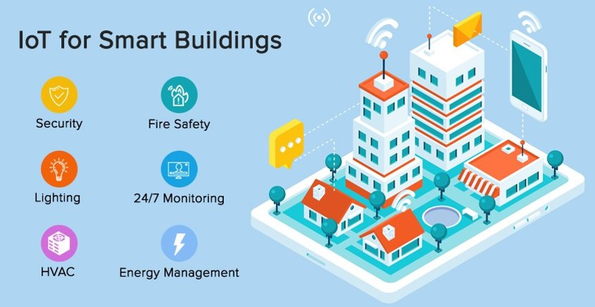
IoT pada Smart Building
Aspek yang berkaitan dalam smart building seperti security, fire safety, lighting, monitoring, HVAC, dan energy management.
Penelitian ini berfokus pada aspek monitoring dalam IoT untuk memantau perubahan konsentrasi karbon dioksida dan suhu udara untuk menjaga kualitas udara dalam kondisi normal.
William

Slide 11
Sistem Informasi Monitoring
Sistem informasi yang dikembangkan untuk mengetahui perubahan yang terjadi akibat pergerakan veriabel secara kontinyu dalam kurun waktu tertentu.
Pada penelitian ini, sistem informasi monitoring yang dikembangkan akan digunakan untuk memantau perubahan konsentrasi karbon dioksida dan suhu udara.

Slide 12
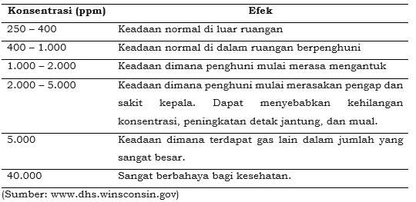
Pengaruh karbon dioksida dan suhu udara terhadap kenyamanan dan kesehatan manusia
Karbon Dioksida
Temperatur Udara
Batas kenyamanan termal pada daerah khatulistiwa berkisar antara 22,5°C hingga 29°C (Lippsmeier, 1994)

Slide 13
Model Prototype
Model prototype dipilih karena:
1. Sistem baru, sehingga pengguna belum memiliki gambaran pasti mengenai sistem yang dibuat
2. Pengguna belum yakin mengenai lingkungan sistem, dan bentuk serta karakteristik antarmuka
3. Terdapat ketidakpastian oleh pengguna mengenai apa yang diinginkan
4. Terdapat ketidakpastian oleh pengembang mengenai apa yang dilakukan

Slide 14
Rancangan Acak Lengkap
Rancangan percobaan ini dipilih karena:
1. Pada penelitian, hanya terdapat satu faktor yang memengaruhi respon (homogen)
2. Jika terdapat faktor lain yang ikut memengaruhi, faktor tersebut dapat dikontrol.
3. RAL merupakan jenis rancangan percobaan yang paling sederhana.
Rancangan Acak Lengkap adalah rancangan lapangan pada suatu lokasi yang homogen.

Slide 15
Waktu & Tempat Penelitian
metode penelitian
Kerangka Kerja Penelitian
Objek dan Variabel Penelitian

Slide 16
Waktu & Tempat Penelitian
Penelitian dilakukan di Fakultas Sains dan Teknologi, Uiversitas Jambi yang beralamat di Jl. Lintas Jambi – Muara Bulian Km. 15, Mendalo Indah, Jambi. Penelitian dilakukan dalam waktu 7 bulan, dimulai dari bulan Juli 2019 hingga Februari 2020.

Slide 17
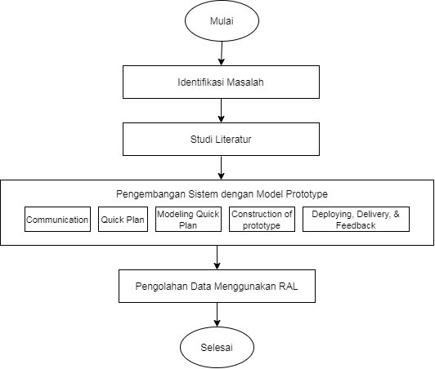
Kerangka Kerja Penelitian

Slide 18
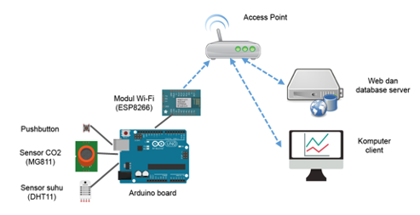
Kerangka Kerja Penelitian (lanj)

Slide 19
Objek dan Variabel Penelitian
Penelitian dilakukan pada suatu ruang kelas dengan spesifikasi sebagai berikut:
Ukuran 7 x 10 x 2,9 meter
Terdapat 2 buah kipas angin dalam keadaan menyala
Tidak terdapat AC dan ventilasi
Pintu dalam keadaan setengah terbuka
Jendela dalam keadaan tertutup
Pada penelitian ini, dilakukan 3 perlakuan dengan 3 pengulangan. Jumlah mahasiswa pada setiap perlakuan adalah 1, 18, dan 35 orang.

Slide 20
Communication
Quick Plan
hasil & pembahasan
Modeling Quick Design
Construction of Prototype
Deployment, Delivery, & Feedback
Pengolahan Data

Slide 21
Communication
Merupakan tahap dimana pengembang dan pengguna bertemu untuk
mengidentifikasi masalah dan menentukan kebutuhan sistem
Kebutuhan Fungsional
Sistem mengirim dan menerima data melalui jaringan dengan protokol TCP/IP
Sensor memiliki atribut nama, satuan nilai, dan status
Beberapa sensor dapat digabung ke dalam node
Node memiliki atribut nama, jenis akses, dan API key
Sistem memberi notifikasi jika status sensor berubah
Data sensor ditampilkan dalam bentuk grafik garis
Kebutuhan Nonfungsional
Sistem dapat memudahkan pengukuran kualitas udara
Tampilan user friendly sehingga mudah dipelajari
Menampilkan informasi yang lengkap dan mudah dihapami

Slide 22
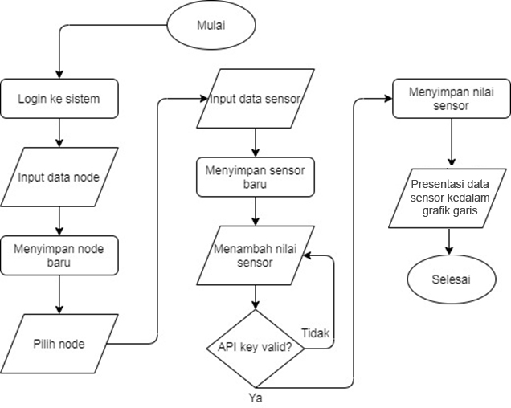
Quick Plan
Merupakan tahap menentukan teknologi yang
digunakan dan merancang gambaran sistem
Gambaran Sistem
Teknologi yang Digunakan:
Bahasa pemrograman PHP
Framework Laravel
Database MySQL
HTML5
Bootstrap
Chart.js

Slide 23
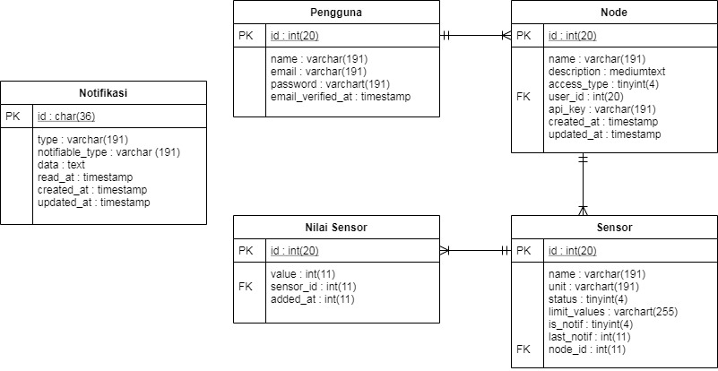
Modeling Quick Design
Merupakan tahap perancangan use case diagram, activity diagram,
sequence diagram, skema database, dan antarmuka
Skema Database

Slide 24
Construction of prototype
Merupakan tahap pengkodean berdasarkan rancangan yang telah
dibuat sebelumnya.
Deployment, Delivery, & Feedback
Merupakan tahap dimana pengembang memperkenalkan sistem ke
pengguna/organisasi

Slide 25
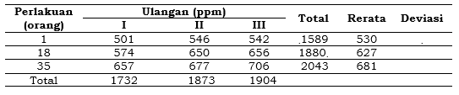
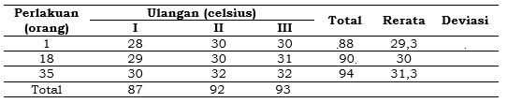
Pengolahan Data
Hasil pengambilan data menggunakan sistem informasi monitoring adalah
sebagai berikut:
Data karbon dioksida
Data suhu udara
Setelah dilakukan perhitungan terhadap data diatas menggunakan rancangan
percobaan RAL, dapat disimpulkan bahwa jumlah manusia mempengaruhi kenaikan
konsentrasi karbon dioksida dan suhu udara

Slide 26
kesimpulan & saran
Kesimpulan
Saran

Slide 27
Kesimpulan
Sistem dikembangankan menggunakan model prototype dengan tahapan communication, quick plan, modeling quick design, construction of prototype.
Berdasarkan hasil perhitungan menggunakan RAL dapat disimpulkan bahwa jumlah manusia memengaruhi jumlah konsentrasi karbon dioksida dan suhu udara pada suatu ruangan.

Slide 28
Saran
Berikut adalah hal-hal yang dapat dilakukan untuk mengembangkan penelitian ini:
Menambah faktor-faktor lain yang berkaitan dengan kenyamanan manusia, seperti kelembaban, kecepatan udara, dan radiasi panas.
Menambah keragaman kondisi kelas, seperti ukuran ruangan, ketersediaan pendingin ruangan, dan lain sebagainya.
Pada sistem informasi monitoring, menerapkan teknologi webhook untuk keperluan otomatisasi.

